Slide 1
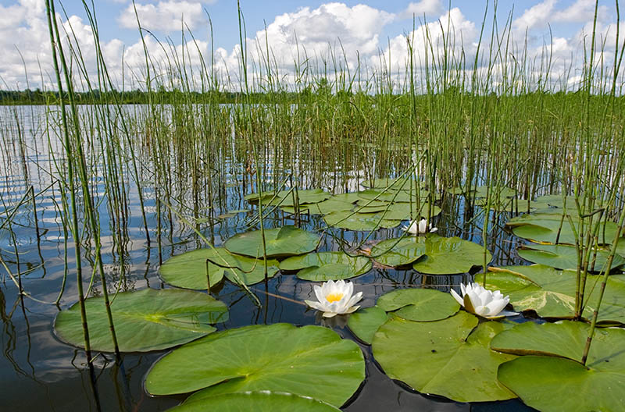
ISTRAŽUJEMO VODU I SVOJSTVA VODE

Slide 2

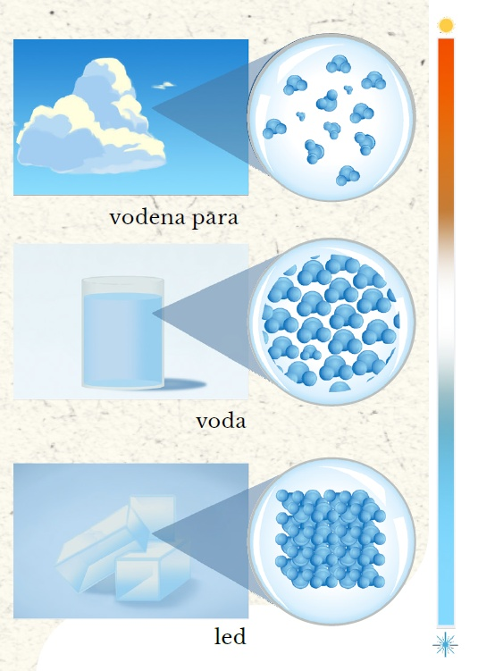
AGREGACIJSKA
STANJA VODE
- postojanje agregacijskih stanja vode posljedica je različito velikih prostora između čestica vode u svakom agregacijskom stanju
tekuća voda

Slide 3
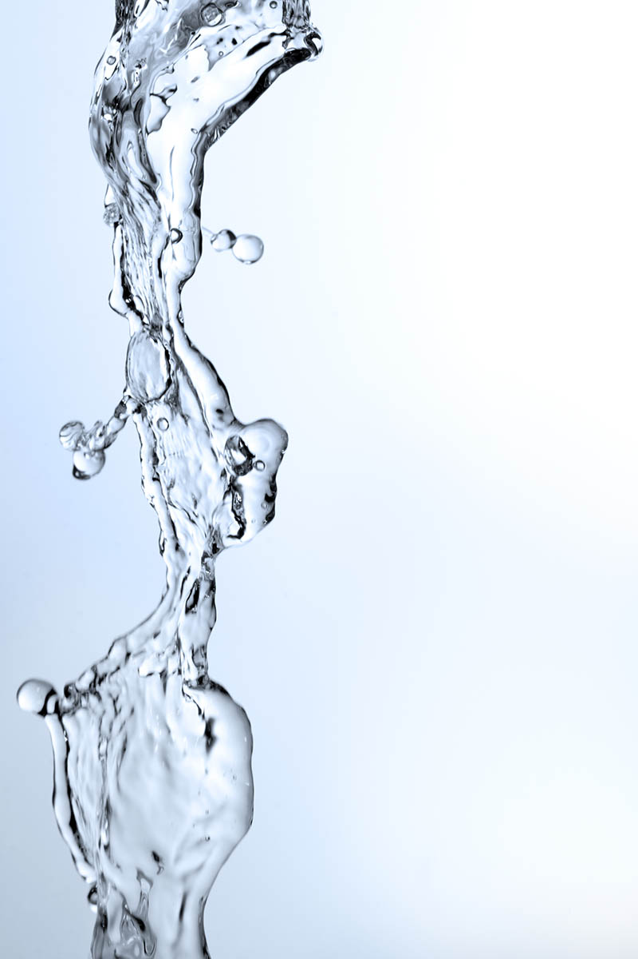

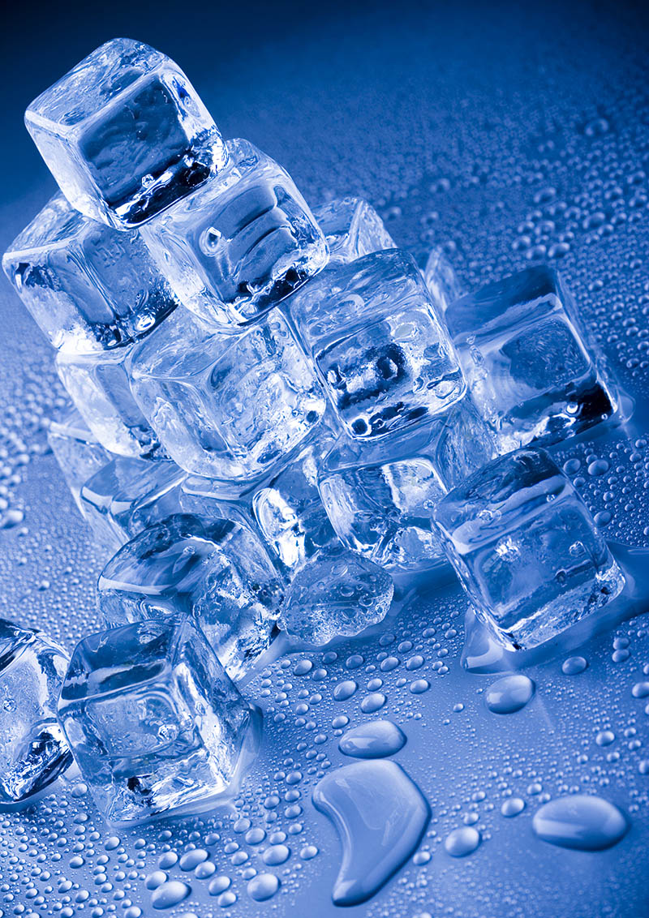
TEKUĆA VODA
- plinovito stanje vode (vodenu paru) ne vidimo, ali vidimo kada od nje nastanu oblaci ili magla
PLINOVITA VODA – vodena para
KRUTA VODA - led

Slide 4
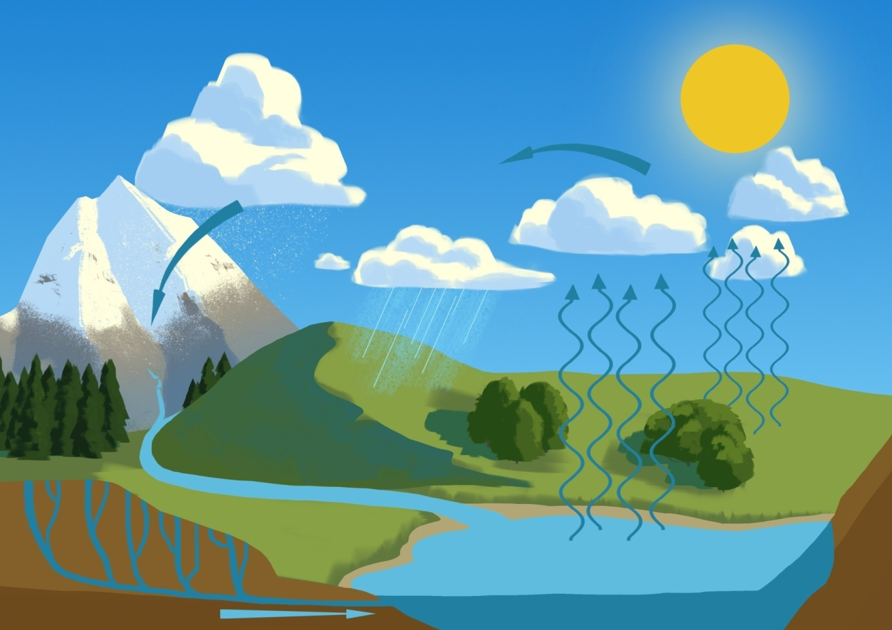

KRUŽENJE VODE U PRIRODI
VIZUALNO +

Slide 5
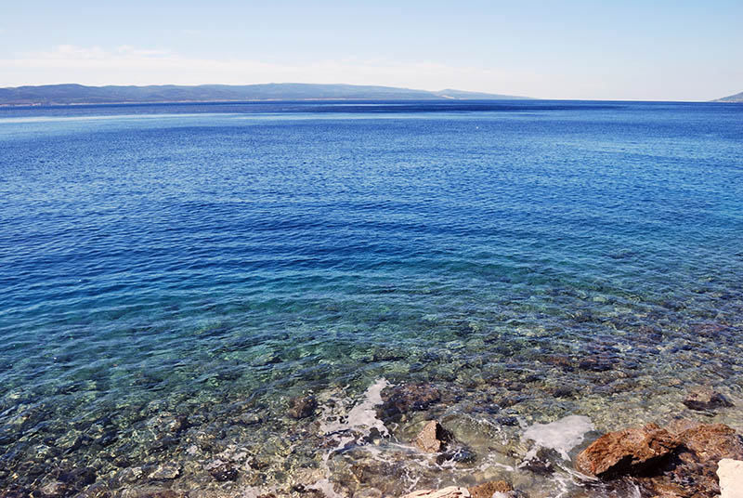
SVOJSTVA VODE
- tekućina bez boje, okusa i mirisa
- veće gustoće od zraka => pruža veći otpor kada hodamo/trčimo kroz nju

Slide 6
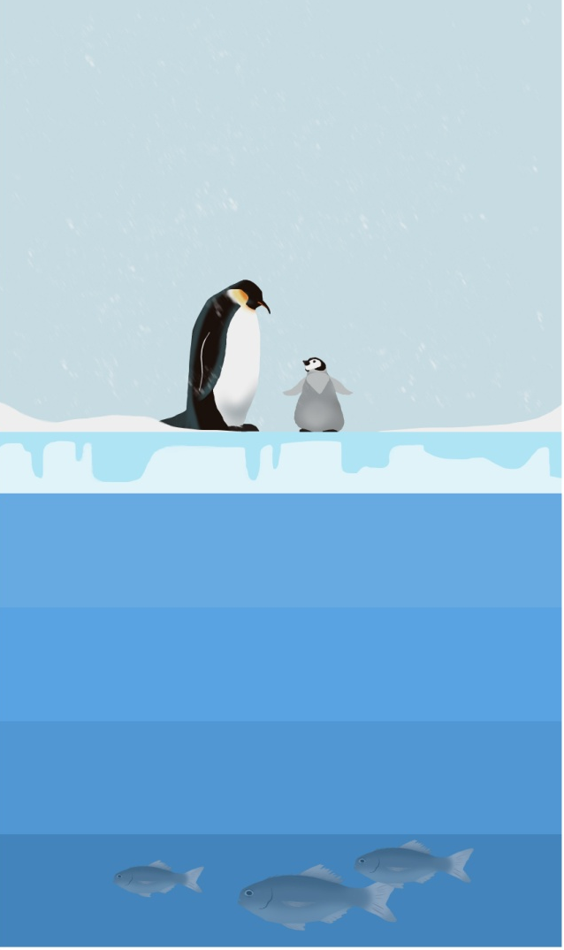

ZALEĐIVANJE VODE
DDS: ZANIMLJIVOSTI
- voda se ledi odozgo prema dolje
- ispod sloja leda voda je u tekućem agregacijskom stanju
- u tekućoj vodi, ispod leda, vodeni organizmi mogu preživjeti zimu
0°C
1°C
2°C
3°C
4°C

Slide 7
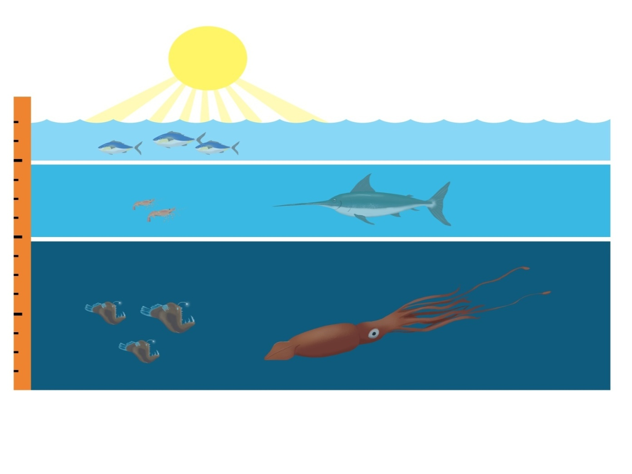

PROZIRNOST VODE
ovisi o:
- čistoći vode
- dubini vode
ZONA SVJETLOSTI, do 50 m
ZONA SUMRAKA, 50-200 m
ZONA POTPUNE TAME, > 200 m
ISTRAŽI:
RB str. 32
Istraži ovisi li prozirnost vode u čaši o tvarima koje stavimo u vodu

Slide 8
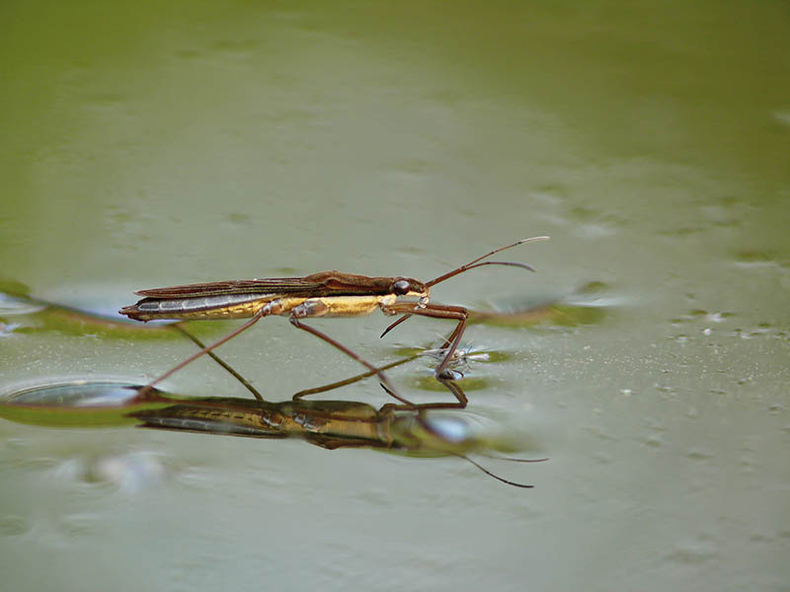
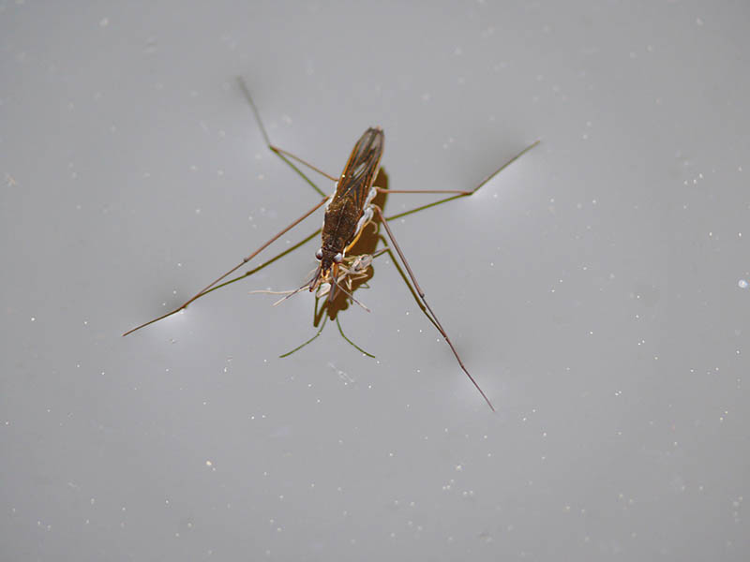
POVRŠINSKA NAPETOST VODE
GAZIVODA
- čestice na površini vode jače su međusobno povezane nego što su čestice vode povezane sa zrakom => zbog toga nastaje površinska napetost vode

Slide 9
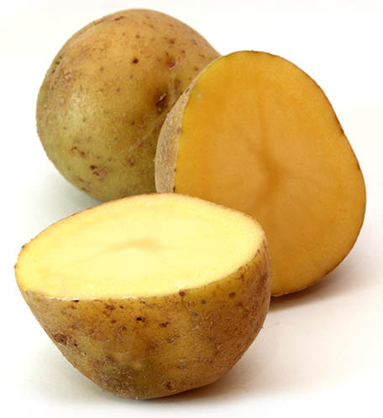
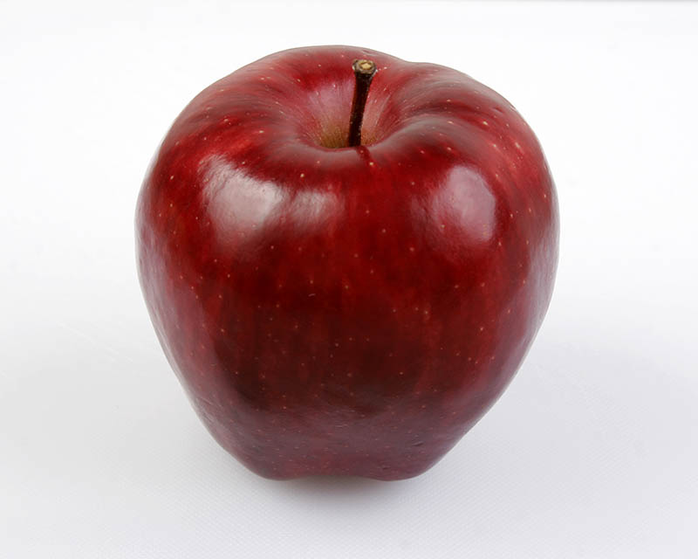
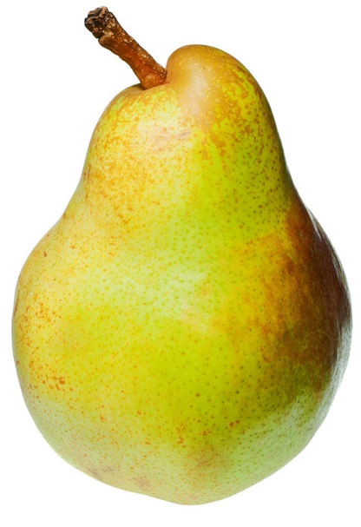
ISTRAŽI:
Možeš li pomoću obične menzure i vode izmjeriti volumen krumpira, jabuke ili kruške?
Zašto brod od željeza neće potonuti, a željezni čavao hoće?

Slide 10
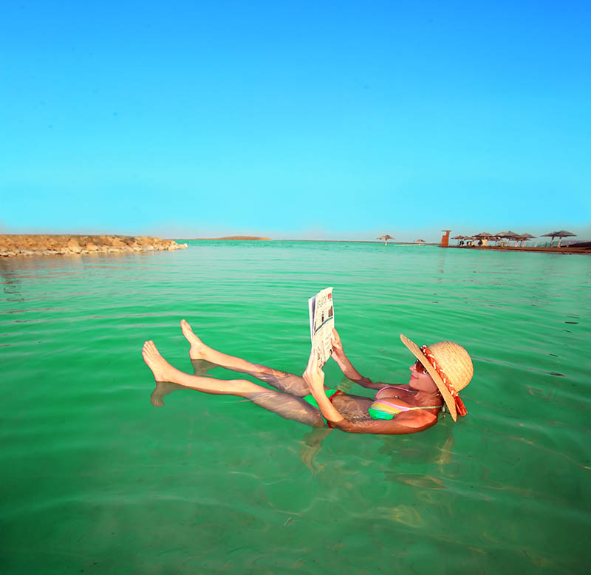
UZGON
TLAK
- sila koja raste s porastom dubine vode
- opažamo je dok ronimo: što smo dublje, jače nam pritišće masku uz lice
- sila u vodi koja uronjene predmete podiže prema gore (na površinu)
- prividno smanjuje masu predmeta ili živog bića
-što je više otopljenih tvari u vodi raste njezina gustoća i uzgon
ISTRAŽI:
RB str. 33 Pluta ili tone
MRTVO MORE – šest puta slanije i gušće od Jadrana

Slide 11
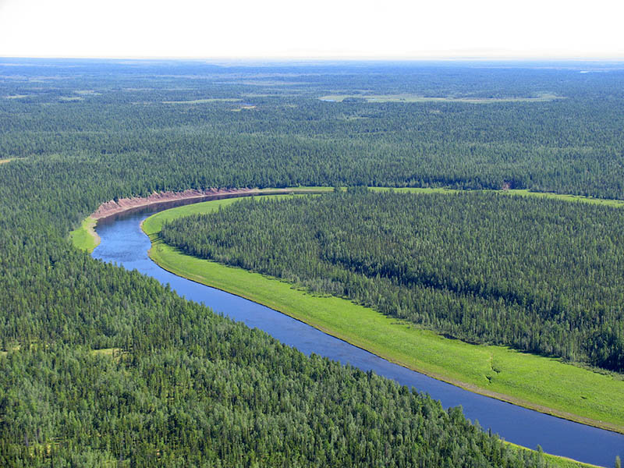
VODE U PRIRODI
SLATKE VODE
SLANE VODE

Slide 12
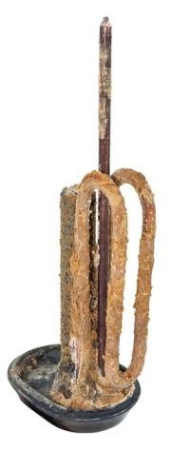

VODE U PRIRODI
TVRDA VODE:
- morska voda
- izvorska voda
- vodovodna voda
- mineralna voda
MEKA VODE:
- padaline npr. kiša
Kviz: Provjeri znanje
Kamenac na grijaču perilice

